Slide 1
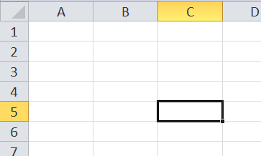
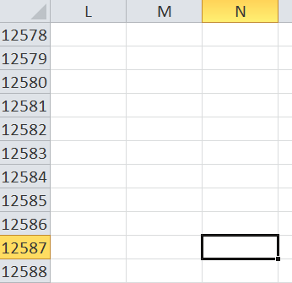
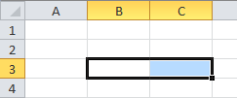
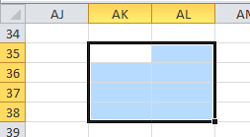
Вопрос 1
Соотнесите картинки с понятиями:
1) ЯЧЕЙКА и 2) ДИАПАЗОН
А
Б
В
Г
Д

Slide 2
1) ЯЧЕЙКА 2) ДИАПАЗОН
Б
А
Г
В
Д

Slide 3
Вопрос 2
Дайте имена:
1) ЯЧЕЙКА и 2) ДИАПАЗОН
B2:С6
Б
А
C5
Г
B3:С3
В
N12587
Д
AK35:AL38

Slide 4

Вопрос 3
$$\frac{0,5x −\sqrt{y}}{z^{2}+1}$$
Как будет выглядеть формула
для электронной таблицы, если x занесен в ячейку А1, y занесен в ячейку В1, z занесен в ячейку С1. Ответ объясните.
А. = 0,5*А1 – корень(В1)/С1^2+1
Б. = (0,5*А1 – корень(В1))/(С1^2 + 1)
В. (0,5*А1 – корень(В1)) / (С1^2+1)
Г. = (0,5А1 – корень(В1)) /(С1^2+1)
Нет скобок
Нет знака =
Нет знака *

Slide 5
Дан фрагмент таблицы
(режим отображения формул):
Вопрос 4
 | A | B
1 | 10 | =$A$3+A1
2 | 20
3 | 15
Чему равны значения в ячейках В2 и В3, если в них скопировать содержимое
ячейки В1?
Ответ поясните.
А | A | B
1 | 10 | 25
2 | 20 | 35
3 | 15 | 30
 | A | B
1 | 10 | =$A$3+A1
2 | 20 | =$A$3+A2
3 | 15 | =$A$3+A3
Б | A | B
1 | 10 | 25
2 | 20 | 10
3 | 15 | 20
В | A | B
1 | 10 | 25
2 | 20 | 25
3 | 15 | 25

Slide 6
Вопрос 5
Определить значение ячейки С3.
 | A | B | C
1 | -1 | =A3+A1 | =МАКС(А1:В3)
2 | 2 | =СУММ(А1:А3) | =МИН(А2:В3)
3 | 5 | -2 | =СРЗНАЧ(В1:С2)
 | A | B | C
1 | -1 | 4 | 6
2 | 2 | 6 | -2
3 | 5 | -2 | 2,5

Slide 7
Домашнее задание:
Как вы понимаете термин «деловая графика»?
Какими возможностями для создания деловой графики обладает Excel?
Как можно построить диаграммы и графики в Excel (опишите порядок действий)?

Slide 8
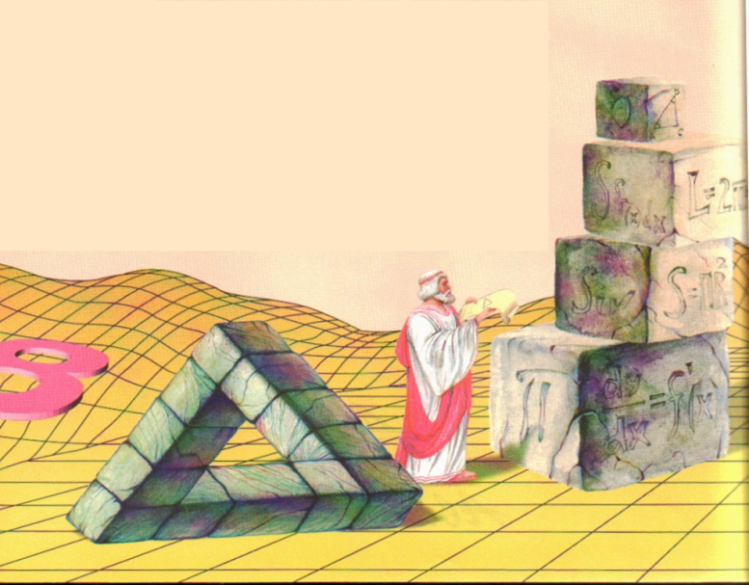
Математика
Решить систему уравнений?
Виды уравнений:
Y=kx+b – линейное
Y= ax²+ bx+c – квадратичное
Y=x³ – кубическое
Способы решения:
метод подстановки
метод сложения
графический способ
Корнями уравнения
являются значения точек пересечения графика функции с осью абсцисс.

Slide 9
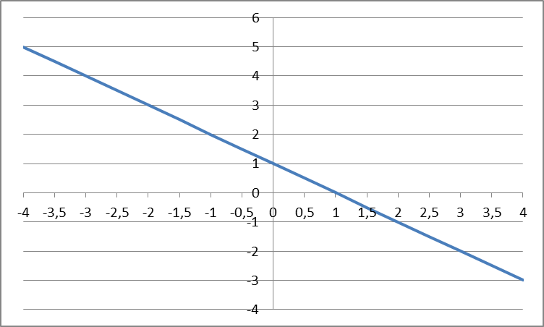
Математика
Y = 6 - x
Корень
Х = 1
Корнями уравнения являются значения точек пересечения графика функции с осью абсцисс.

Slide 10
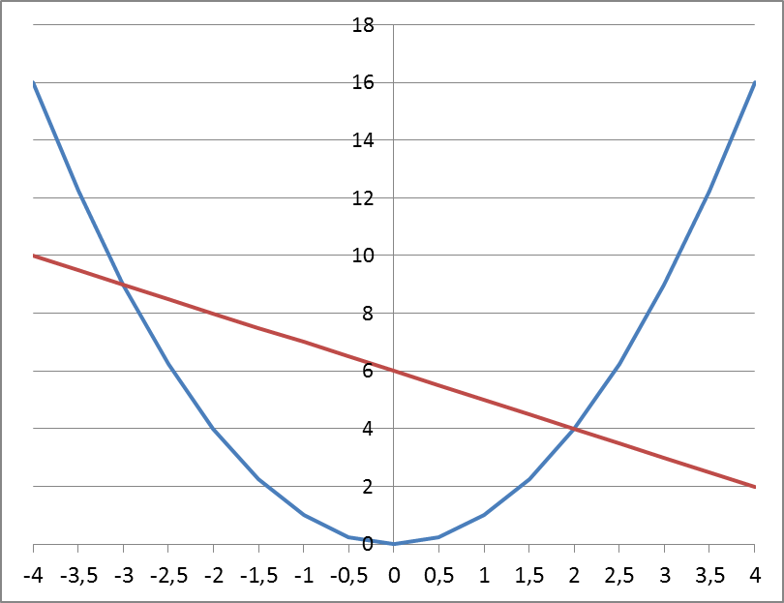
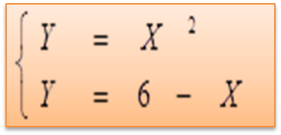
Математика
Корнями уравнения являются …

Slide 11

Математика
Корни уравнения
Корнями уравнения являются точки пересече-ния графиков
A
В
A (-3; 9)
В (2; 4)

Slide 12
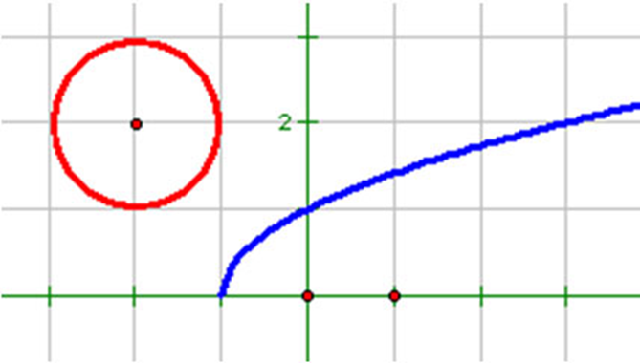

Математика
Корни уравнения
Корнями уравнения являются точки пересечения графиков
Нет решений

Slide 13
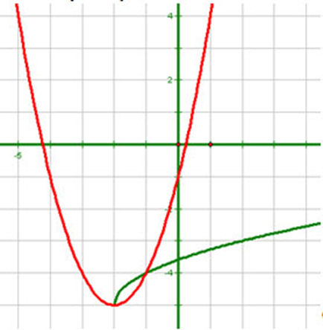
Решение системы уравнений в Excel

Slide 14


Рассмотрим пример
Преобразуем данную систему в приведенную
2.
3.
4.
…

Slide 15
Домашнее задание
Домашнее задание №5 на сайте Дистанционного обучения

Slide 16
Закончите предложение…
«Я сегодня научился…»
«Я сегодня, понял, как …»
«У меня не получилось… , но я знаю, что мне нужно повторить: …»
«Я теперь могу…»

